Slide 1
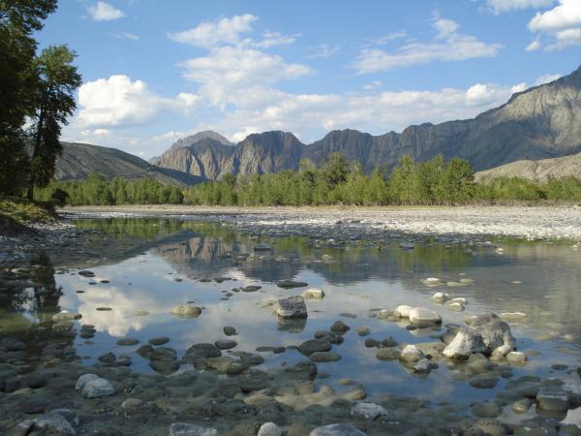
Алтай
Сделала: Ученица 8 класса
МБОУ Дугдинская СОШ
Бондарь Карина

Slide 2
«Алтай» переводится как «золотые горы». Горный хребет Алтайских гор располагается в Центральной Азии. Здесь, в месте, где сходятся границы Китая, России, Монголии и Казахстана, где берут свое начало реки Иртыш и Обь, родились великие «золотые горы».

Slide 3
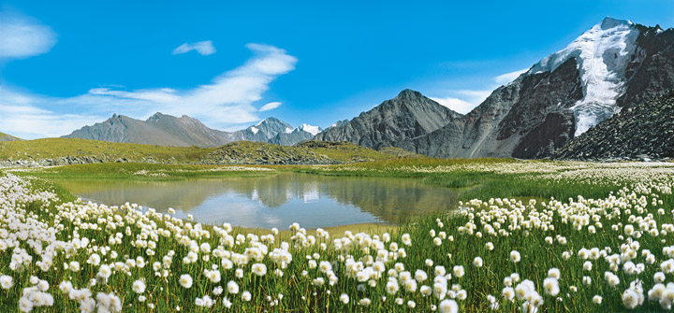
Самый высокий хребет Алтайских гор — Катунский. Своими снежными склонами, острыми пиками, живописными озёрами и ледниками эта часть горной системы Алтая похожа на Альпы.

Slide 4
Горы возникли благодаря Индостану: после того, как остров врезался в Азию, он смял её часть. Так на нашей планете возникло еще одно красивое место. На древнетюркском языке «ал» значит «золото», а «тай» — «гора». Вот и получилось, что «Алтай» — это «Золотые горы» … или «Горы золота». Кто знает…

Slide 5
Высота гор Алтая колеблется в пределах от 1500 до 1750 метров. Район алтайских гор просто усеян большими и малыми озерами. Озера располагаются как у подножия гор, так и на высоте. К примеру, озеро Увс Нуур находится на расстоянии 720 метров над уровнем моря.На северо-западе алтайских гор возвышения круты и высоки. Здесь находится высочайшая гора в России – двухконечная Белуха. Один пик горы Белуха расположен на высоте 4506 метров, а другой – на высоте 4440 метров.

Slide 6
На юго-западе алтайских гор проходит долина реки Катунь. Катунь, широко изогнувшись, спускается с Алтайских гор и впадает в реку Бийя. Здесь располагается одно из красивейших мест на Алтае.Совсем недалеко от Катуни есть озеро Колывань. Озеро окружено стенами скал и гор, овеяно легендами и известно своими жителями – мастерами камнерезного дела.

Slide 7
А на северо-востоке Алтая простирается огромное Телецкое озеро, которое находится под охраной ЮНЕСКО. Вдоль восточного берега озера располагается заповедник, богатая природа которого поражает даже бывалого туриста. Здесь есть редкие виды животных – снежный барс, или, к примеру, алтайские аргали.

Slide 8
Благодаря нескольким периодам образования, Алтайские горы и сочетают в себе все возможные рельефы. Горы Алтая можно разделить на четыре части: равнинная местность, альпинотипный ледниковый высокогорный рельеф и среднегорный рельеф. В основном все районы Алтайских гор изрезаны небольшими речушками, стекающие в долины, образуя кристально чистые горные озера. Питание у этих водоемов исключительно снеговое, поэтому в зависимости от времени года уровень воды в водоемах может колебаться.

Slide 9
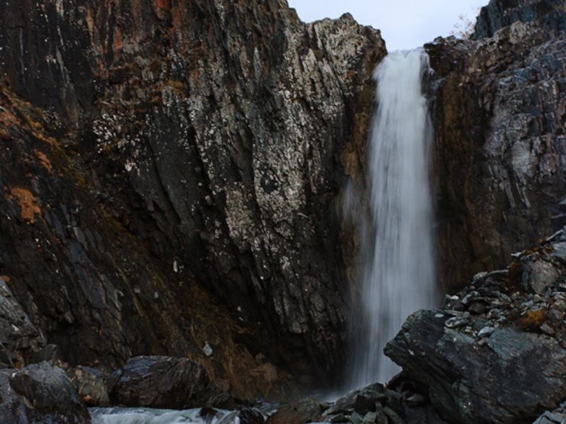
Алтайские горы знамениты пещерами, которых здесь насчитывается более 300, особенно много их в бассейне рек Катунь, Ануй и Чарыш. Горный Алтай — край водопадов, самый высокий из которых — 60-метровый Текелю, впадающий в реку Аккем.

Slide 10
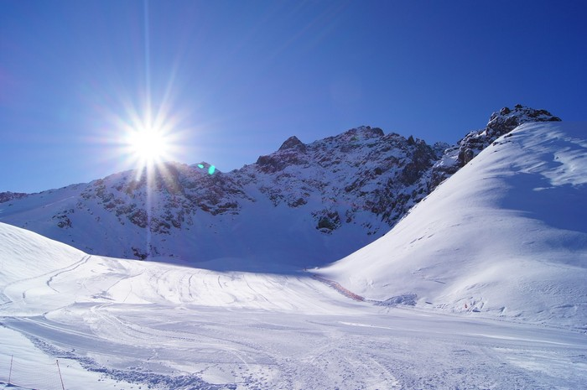
Климат региона резко континентальный с холодной зимой и тёплым летом. Погода в каждом конкретном месте зависит от его высоты и преобладающих ветров. В Горном Алтае находится как самое тёплое место Сибири, так и её полюс холода. Климат формируется под влиянием арктических масс, тёплых и влажных ветров Атлантики и жаркого воздуха Средней Азии. Зима в регионе продолжается от 3 до 5 месяцев, одно из самых холодных мест — Чуйская долина, где температура опускается до -32°. Значительно теплее в южных районах Алтайских гор, — например, в районе Телецкого озера зима радует комфортными десятью градусами мороза. Весной и осенью часты похолодания и заморозки, продолжающиеся до середины июня в высокогорных районах. Самый тёплый месяц — июль со средней температурой от +14 до +16°; в высокогорьях — от +5 до +8°, здесь температура понижается на 0,6° с увеличением высоты на каждые 100 метров.

Slide 11
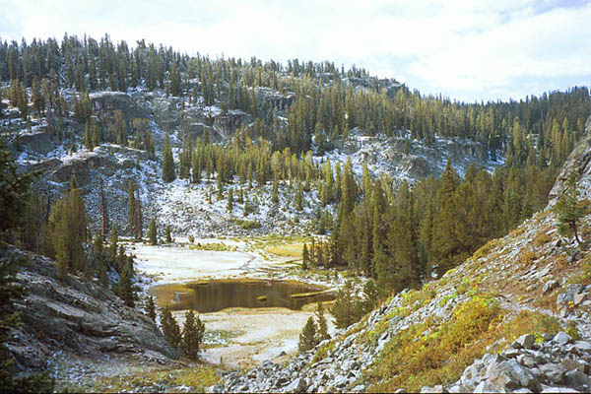
Горный Алтай знаменит богатой флорой и фауной. На относительно небольшой территории региона растут почти все виды растительности Азии, Казахстана и европейской части России. На разных по высоте Алтайских горах расположились тайга, степь, горная тундра и альпийские луга.

Slide 12
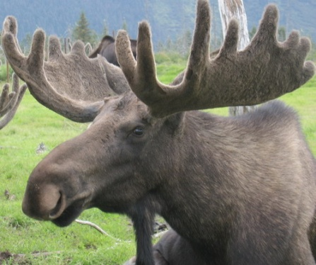
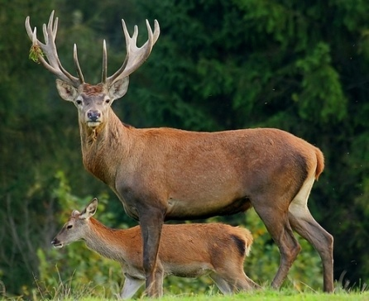
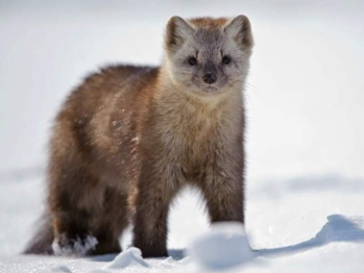
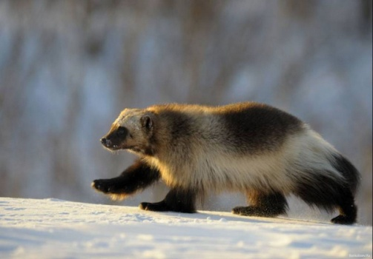
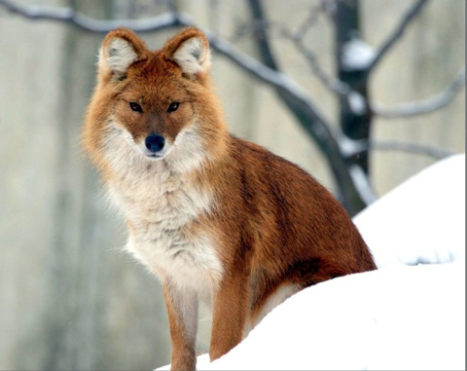
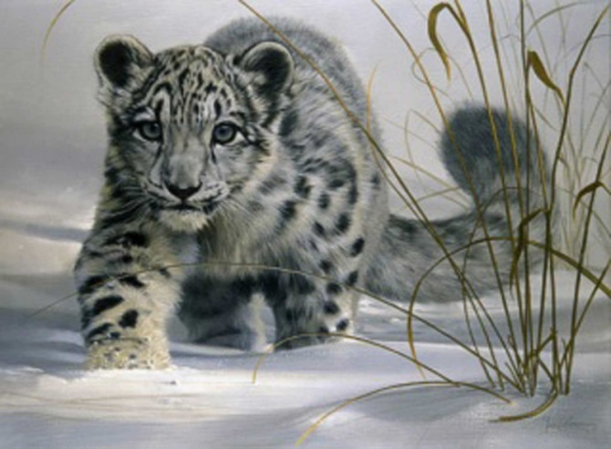
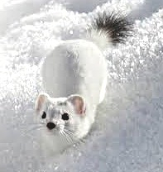
В каждой природной зоне обитают животные, приспособленные к определённым условиям среды. Часть из них — медведи, марал, соболь, — кочуют из одного ареала в другой. В Горном Алтае водится также лось, кабарга, косуля, суслик, лиса, росомаха, белка, горностай. В высокогорье живёт редчайший зверь на Земле — ирбис (снежный барс), а также сибирский козёл и красный волк.

